Slide 1
实验四：Redis缓存的效率
1-07组 这队更是重量级

Slide 2
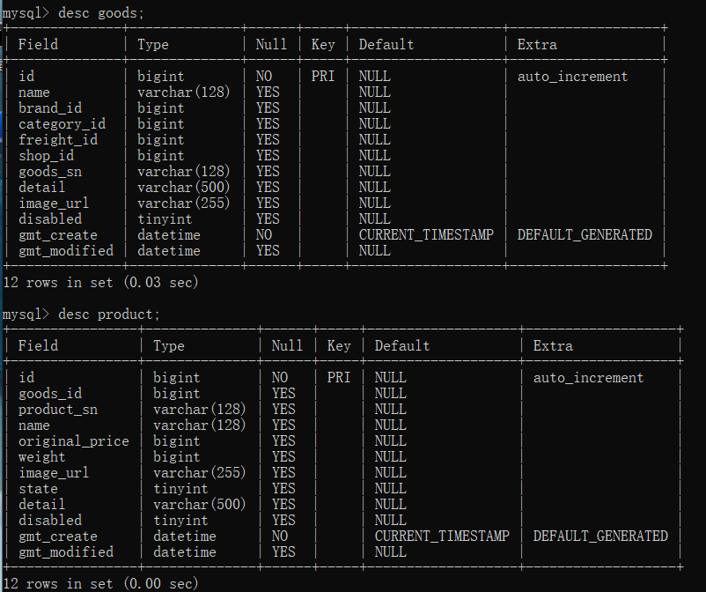
表结构：
不设置外键、索引
主键自增
设置gmt_create默认值为插入记录的时间
一个goods有多个product
一个product只能对应一个goods

Slide 3
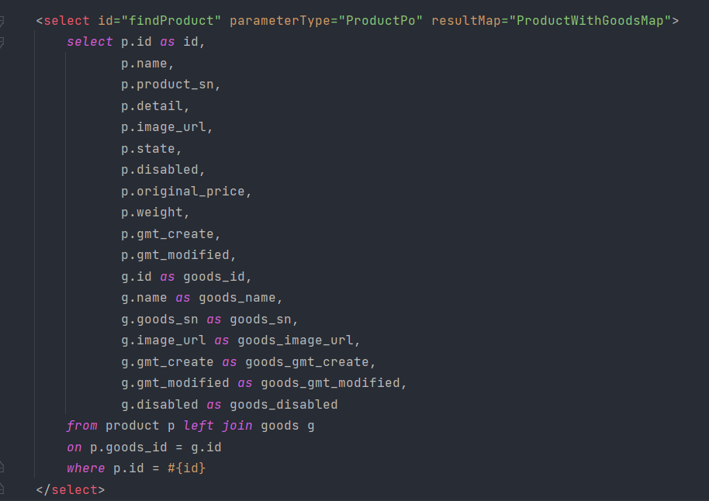
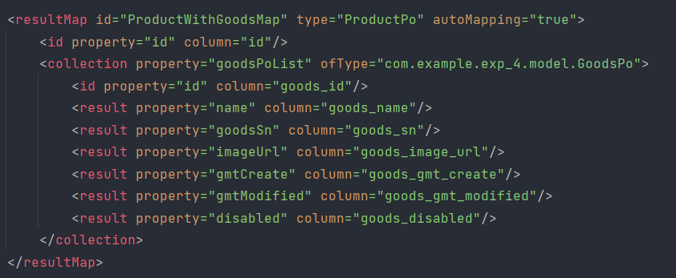
代码部分：
为了方便实验，在SQL层完成product和goods的连接
返回一个复杂类型的ProductPo对象

Slide 4
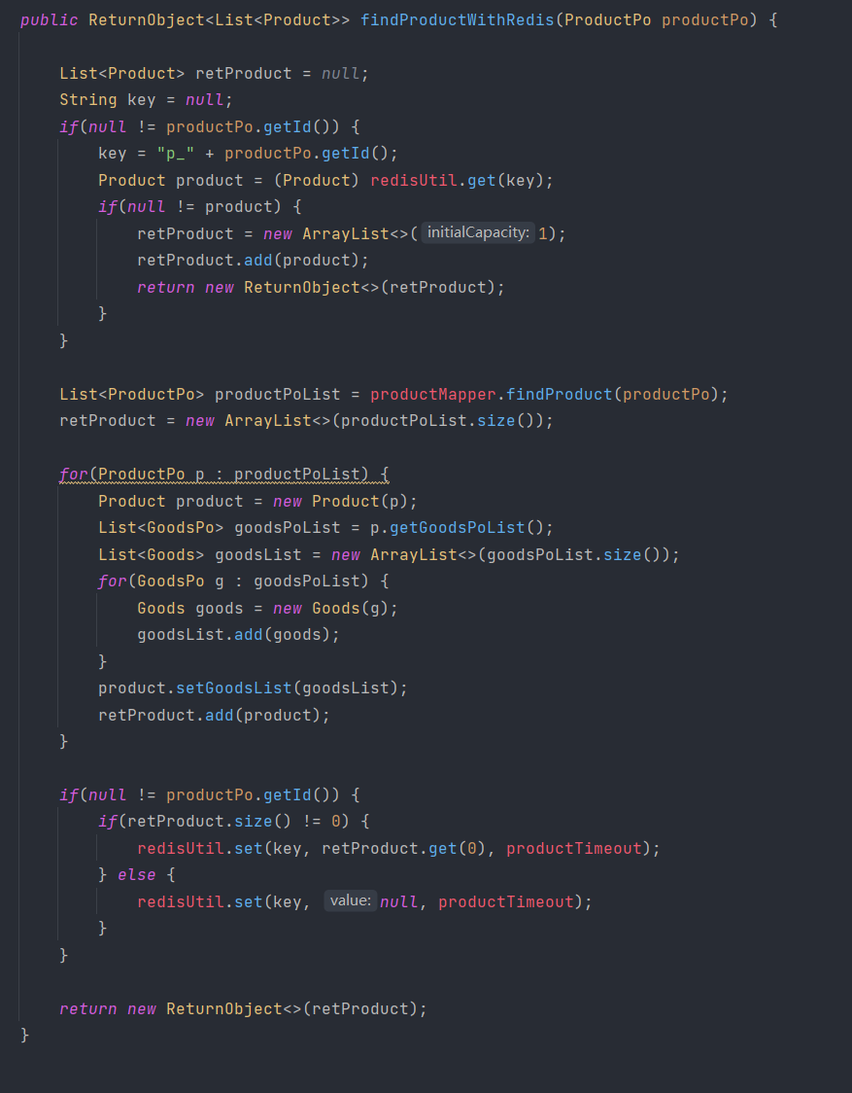
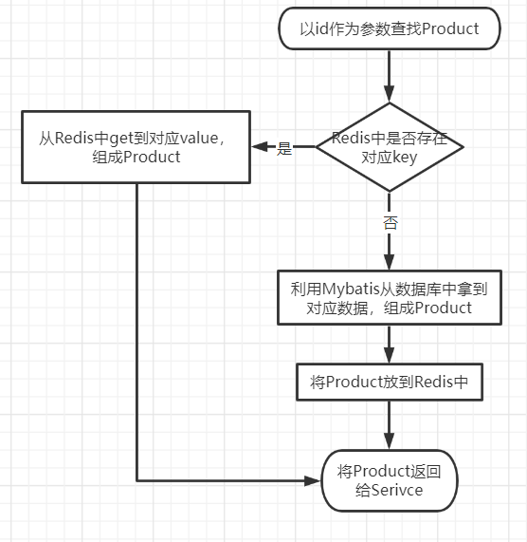
使用Redis：
Dao层逻辑

Slide 5
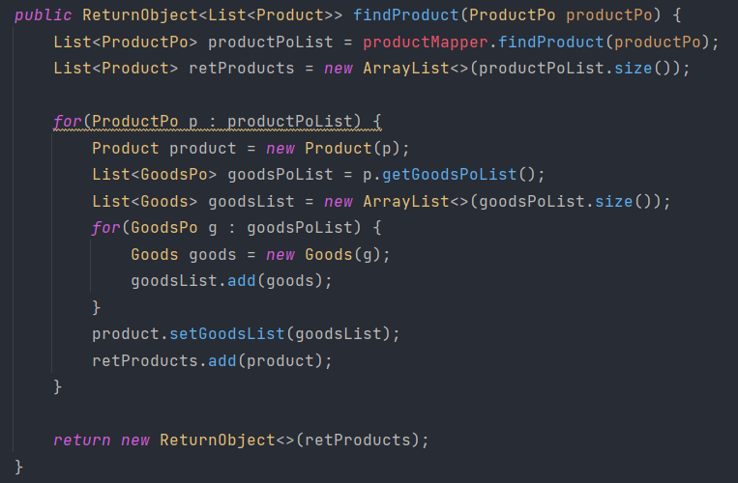
不使用Redis：
Dao层代码

Slide 6
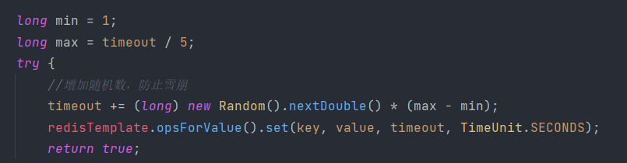
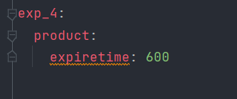
实验前准备：
Redis、MySQL、jvm部署在不同服务器上，其中Redis部署在内存较大的slave1图形化界面上
Druid、Redis设置相同的参数——包括max-active、max-idle、min-idle等，测试计划线程数都为50
查询同一id的product，一个product最多对应一个goods
JVM预热：运行jar包后，运行1000个线程，让jvm预热
在进行Redis测试时，注意key的过期时间对实验结果的影响

Slide 7
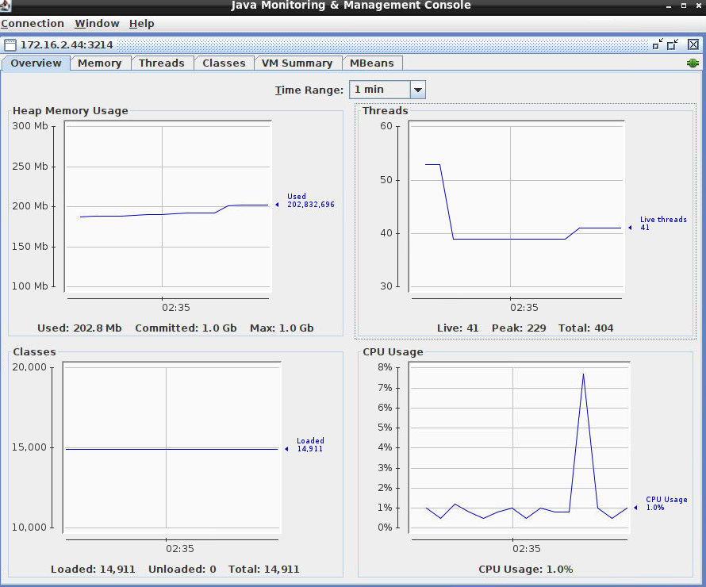
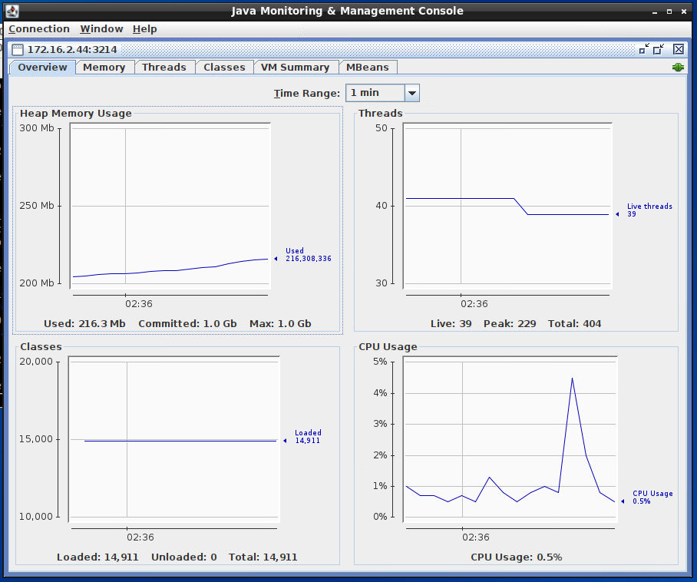
具体测试：
不使用Redis的url：/products/100
使用Redis的url：/products/redis/100
应用服务器负载情况：

Slide 8
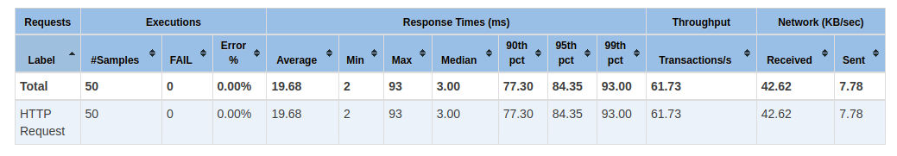
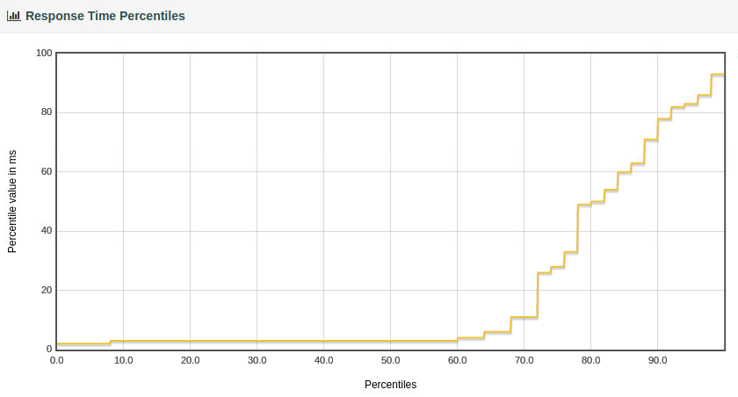
不使用Redis缓存的测试结果：
平均响应时间：19.68ms
90%的响应时间为77.30
大致在70%-80%发生阻塞

Slide 9
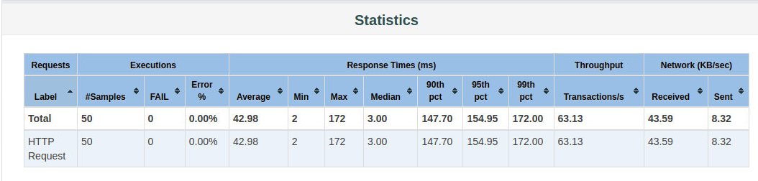
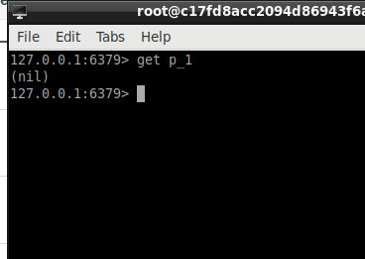
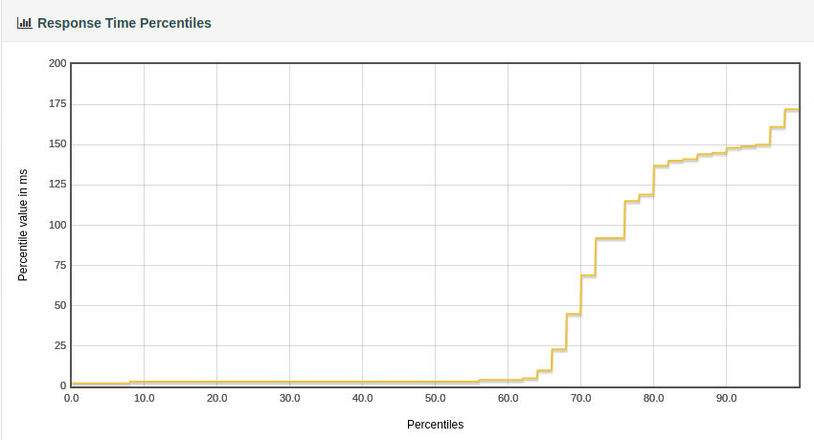
使用Redis缓存的测试结果：（分为两轮测试）
在Redis没有key与value的情况下进行第一轮测试
确保Redis没有对应key与value

Slide 10
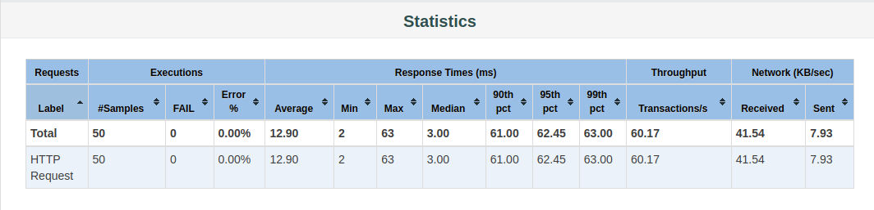
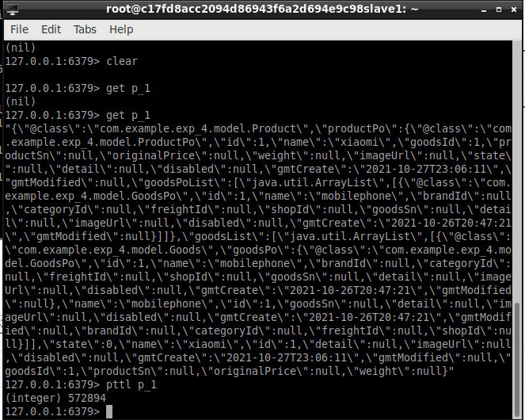
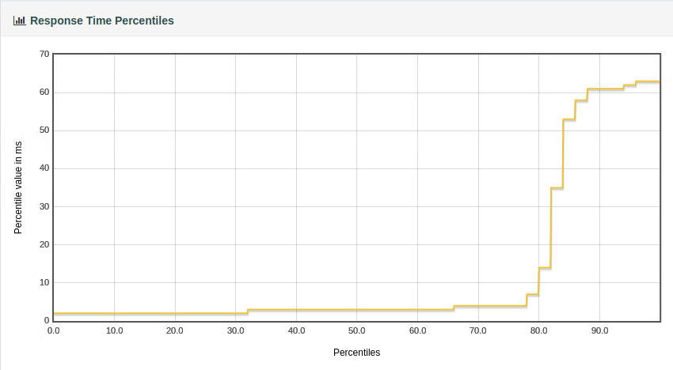
在第一轮测试后，Redis已有对应key与value，在未过期前进行第二轮测试
Redis已有对应缓存
设置过期时间为600(s) + 随机值

Slide 11
结果分析
在使用Redis的情况下，第二轮测试明显快于第一轮 (avg max 90% 阻塞边界)
猜想原因：

Slide 12
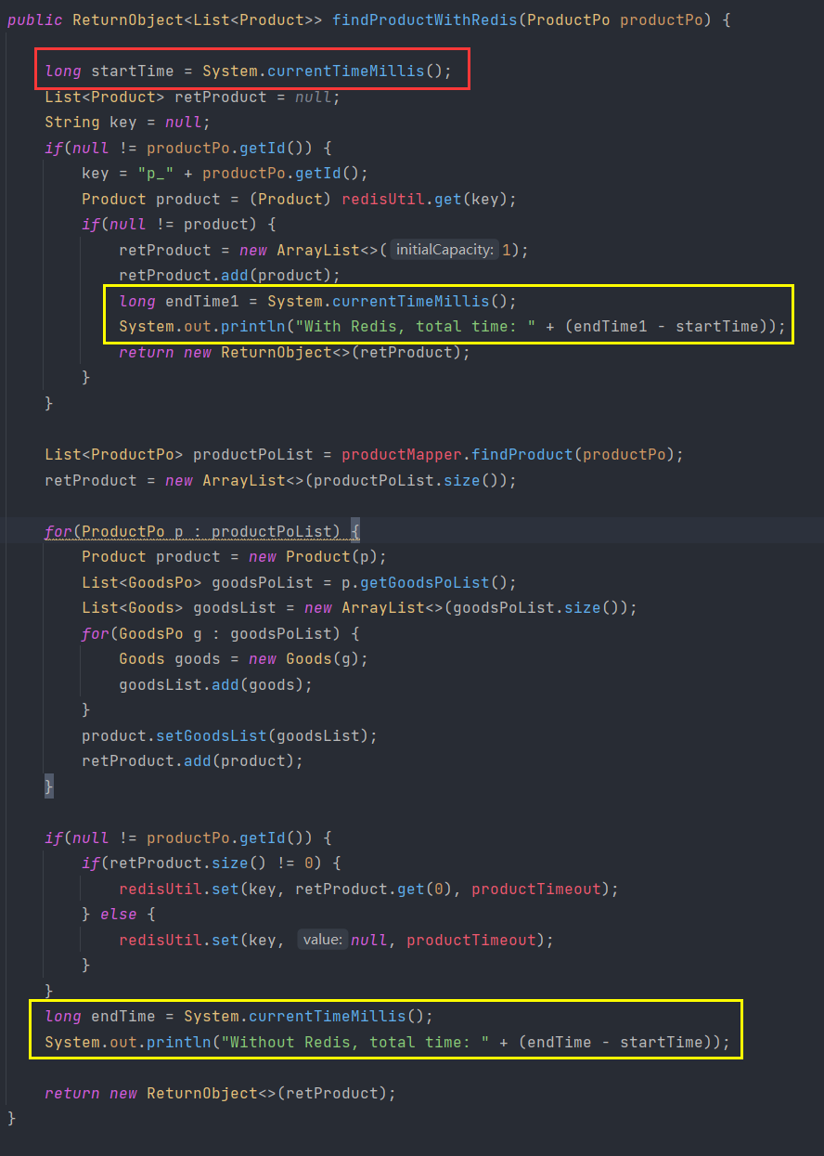
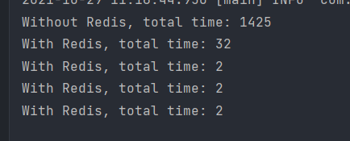
猜想验证：
使用springboot:run，在浏览器中输入 /products/redis/1
结论：
本机测试的结果并不是准确结果，但至少可以说明
若使用Redis，是否存在key，对响应时间影响较大

Slide 13
实验结论：
若使用Redis：
若Redis中无对应key和value，查询速度慢于不使用Redis
若Redis中有对应key和value，查询速度快于不使用Redis

